Slide 1
ΟΜΟΙΟΠΟΛΙΚΟΣ ΔΕΣΜΟΣ
ΜΗ ΠΟΛΙΚΟΣ

Slide 2
Τι παρατηρείτε στην διπλανή εικόνα;
Έχετε ποτέ αναρωτηθεί γιατί δεν αναμιγνύονται αυτά τα δύο υγρά;

Slide 3
Η απάντηση βρίσκεται στους χημικούς δεσμούς και την πολικότητα των μορίων. Σήμερα θα δούμε τι είναι ο ομοιοπολικός δεσμός και πιο συγκεκριμένα ο πολικός ομοιοπολικός δεσμός. Επίσης θα μελετήσουμε ποιος είναι ο παράγοντας που καθορίζει την πολικότητα ή μη πολικότητα ενός μορίου.

Slide 4
1. Ποιο είναι το διπλανό μόριο; 2. Από ποια άτομα αποτελείται; 3. Τα άτομα αυτά που ανήκουν στο περιοδικό πίνακα; 4. Γιατί πιστεύετε ότι το νερό χαρακτηρίζεται σαν «παγκόσμιος διαλύτης»;
z

Slide 5
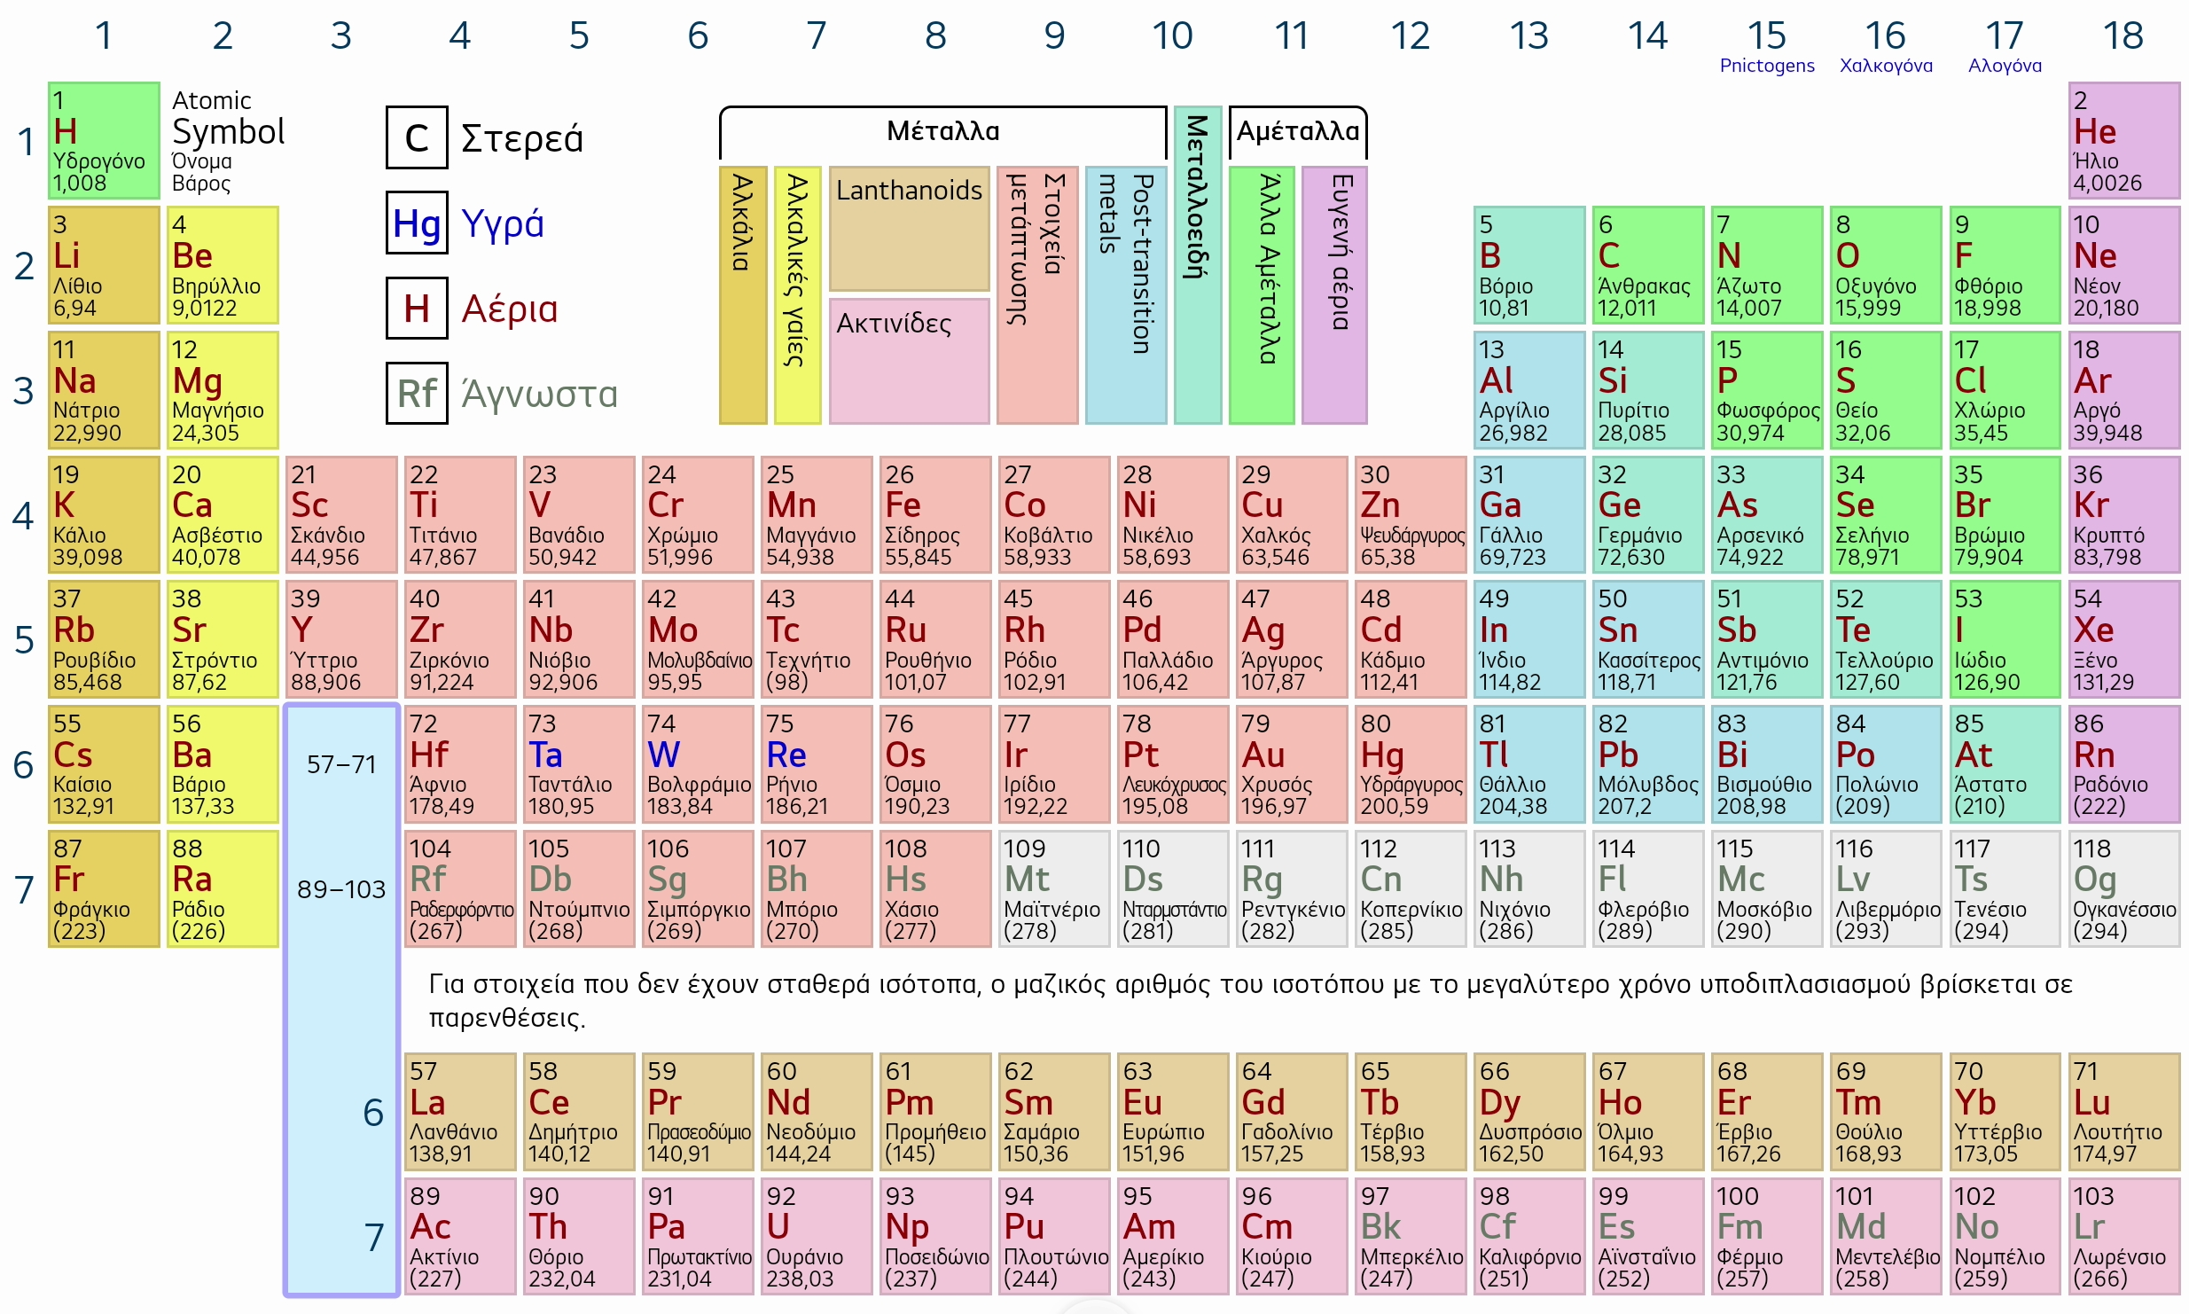

Slide 6
Πως σχηματίζεται ο ομοιοπολικός δεσμός; http://users.sch.gr/lefgeo/omoiopol2021/omoiopol_26042021.html
Ένωση δύο όμοιων αμετάλλων π.χ. Η-Η ->Η2 δημιουργεί μη πολικό ομοιοπολικό δεσμό.
Ένωση διαφορετικών αμετάλλων π.χ Η με Cl→ ΗCl ,Ν με Η→NH3 ,Η με O → H2O δημιουργεί πολικό ομοιοπολικό δεσμό.

Slide 7
Πάμε να δούμε πως δημιουργείται ο ομοιοπολικός δεσμός στο μόριο του Η2Ο : Δίνονται 1Η και 8Ο.Επίσης γιατί χαρακτηρίζεται πολικός; Που οφείλεται η πολικότητα του μορίου;
ΠΟΛΙΚΟΣ ΟΜΟΙΟΠΟΛΙΚΟΣ ΔΕΣΜΟΣ

Slide 8
Το Η2Ο σχηματίζεται από την ένωση δύο διαφορετικών αμετάλλων .Το Η έχει ατομικό αριθμό 1(Ζ=1) , δηλαδή στον πυρήνα του έχει 1 πρωτόνιο (1p ) με το οποίο έλκει το κοινό ζεύγος ηλεκτρονίων , ενώ το Ο έχει ατομικό αριθμό 8 ( Ζ=8) δηλαδή έχει στον πυρήνα του 8 πρωτόνια τα οποία έλκουν το κοινό ζεύγος ηλεκτρονίων. Η (:) Ο (:) Η 1p 8p 1p Ποιος από τους δύο πυρήνες πιστεύετε έλκει πιο ισχυρά το κοινό ζεύγος ηλεκτρονίων;
Το νερό εμφανίζεται σαν ένα δίπολο μόριο με θετικό και αρνητικό φορτίο.
Που οφείλεται η πολικότητα του Η2Ο ;

Slide 9
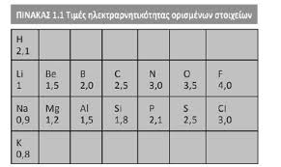
Γενικά , τα στοιχεία που έλκουν προς το μέρος τους το κοινό ζεύγος ηλεκτρονίων σε έναν ομοιοπολικό δεσμό ονομάζονται ηλεκτραρνητικά. Ηλεκτραρνητικά στοιχεία είναι όλα τα αμέταλλα. Η σειρά δραστικότητας των αμετάλλων είναι η εξής: “F > O > N, Cl > Br > S, I, C > P > H”.
Το Ο που έλκει πιο ισχυρά το κοινό ζεύγος ηλεκτρονίων «φαίνεται να το κερδίζει» και να αποκτά φορτίο (-δ), ενώ το Η «φαίνεται ότι χάνει» το κοινό ζεύγος ηλεκτρονίων και αποκτά φορτίο (+δ).
Η (:) Ο (:) Η => Η – Ο – Η => Η2Ο
Εξαιτίας των αντίθετων φορτίων που παρουσιάζονται στην ένωση οι ομοιοπολικοί δεσμοί χαρακτηρίζονται πολωμένοι.

Slide 10
Με βάση όσα έχουμε μάθει για την δημιουργία του πολικού ομοιοπολικού δεσμού ας εξηγήσουμε τους δεσμούς που σχηματίζονται στο μόριο του CO2 . Δίνονται : 6C και 8Ο. Τι δεσμός σχηματίζεται ανάμεσα στον C και το O;
Δίνεται η σειρά ηλεκτραρνητικότητας:“F > O > N, Cl > Br > S, I, C > P > H”.

